Slide 1
Актуальные национальные проекты, реализуемые в МАДОУ № 13

Slide 2
В соответствии с задачами из Указа Президента Российской Федерации от 7 мая 2018 г. № 204
«О национальных целях и стратегических задачах развития Российской Федерации на период до 2024 года» разработан национальный проект «Образование»

Slide 3
Цели национального проекта РФ «Образование»
Обеспечение глобальной конкурентоспособности российского образования, вхождение РФ в число 10 ведущих стран мира по качеству общего образования
Воспитание гармонично развитой и социально ответственной личности на основе духовно-нравственных ценностей народов РФ, исторических и национально-культурных традиций

Slide 4
В рамках нацпроекта «Образование» реализуются 10 федеральных проектов:
1. «Современная школа»
2. «Успех каждого ребенка»
3. «Поддержка семей, имеющих детей»
4. «Цифровая образовательная среда»
5. «Учитель будущего»
6. «Молодые профессионалы»
7. «Социальные лифты для каждого»
8. «Новые возможности для каждого»
9. «Экспорт образования»
10. «Социальная активность»

Slide 5
Наиболее актуальными для системы дошкольного образования являются 6 проектов:
1. «Современный детский сад»
2. «Успех каждого ребенка»
3. «Поддержка семей, имеющих детей»
4. «Воспитатель будущего»
5. «Цифровая образовательная среда»
6. «Социальная активность педагогов».

Slide 6
Программа
«Реализация национального проекта «Образование» в МАДОУ № 13»
Цель Программы: Реализация в МАДОУ № 13 национального проекта «Образование».
Задачи Программы:
1. Создать условия для реализации нацпроекта «Образование», предусматривающие научно-методическое, кадровое, финансовое, психолого-педагогическое обеспечение и организацию информационно-образовательной среды в МАДОУ.
2. На основе федеральных проектов разработать собственные образовательные проекты, адаптированные под специфику дошкольного образования: «Современный детский сад», «Успех каждого ребенка», «Поддержка семей, имеющих детей», «Воспитатель будущего», «Цифровая образовательная среда», «Социальная активность педагогов».
3. Сформировать профессиональные компетенции педагогов, необходимые для реализации нацпроекта «Образование».
4. Создать единое образовательное пространство МАДОУ, в котором будут задействованы и взаимосвязаны все участники образовательных отношений.

Slide 7
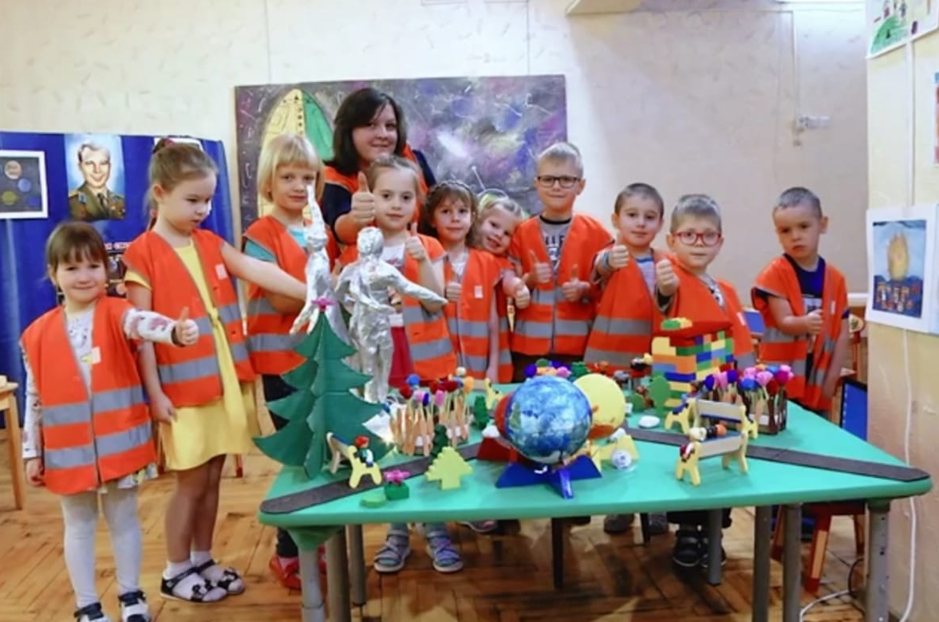
Проект «Современный детский сад»
Задача проекта: модернизация системы дошкольного образования - реализация инновационных подходов, внедрение новых методов обучения и воспитания, современных образовательных технологий.

Slide 8
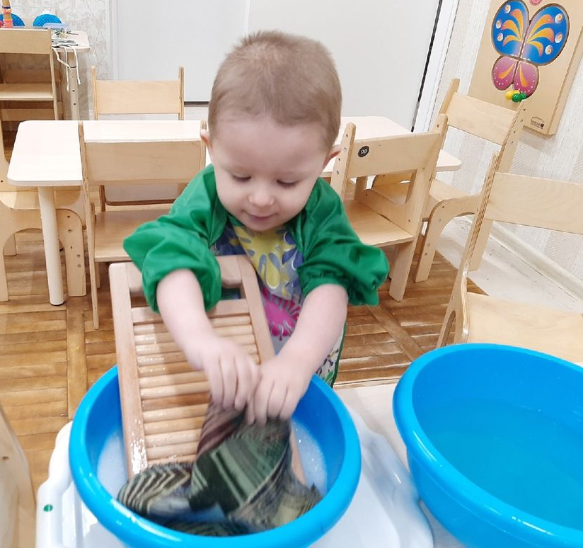
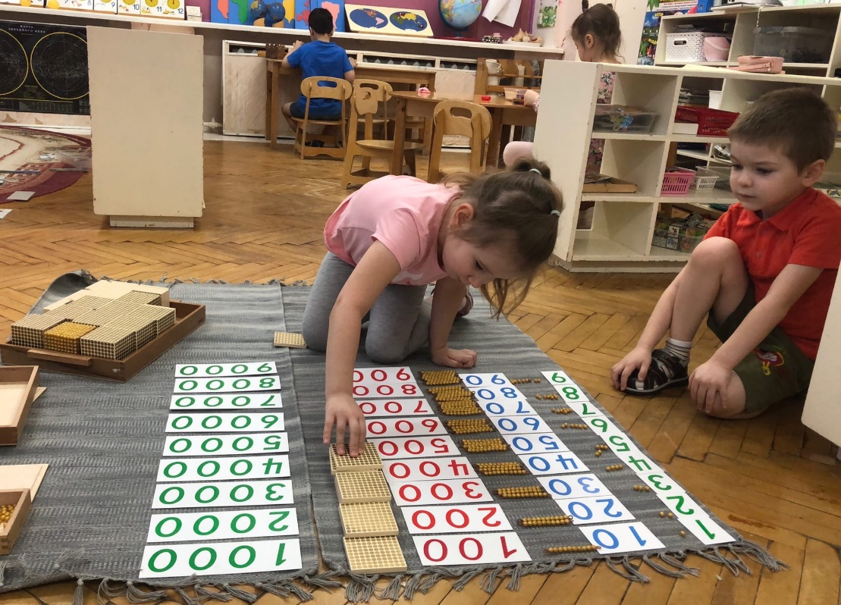
Муниципальная проблемно-методическая площадка на 2021-2023 уч. г.
«Воспитание самостоятельности и инициативы у детей дошкольного возраста».

Slide 9
Ноябрь 2021г. Научно - методический совет
«Роль научно-методического совета в решении образовательных и воспитательных задач при реализации проблемно-методической площадки»
Март 2022г. - Педагогический совет «Воспитание самостоятельности и инициативы у детей дошкольного возраста в разных направлениях деятельности»

Slide 10
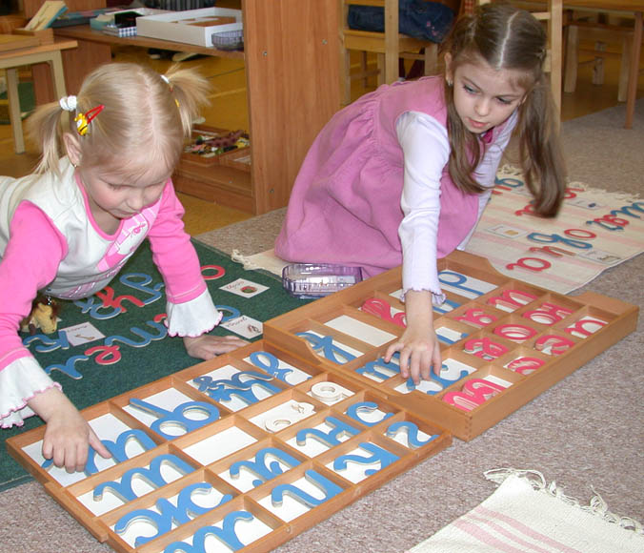
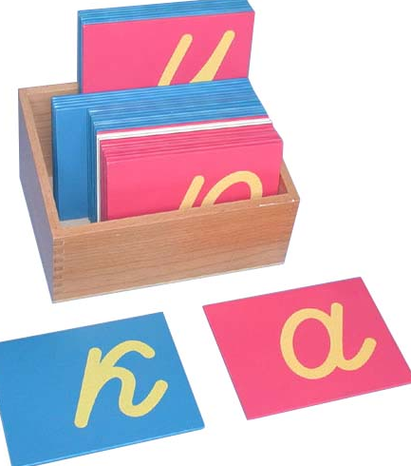
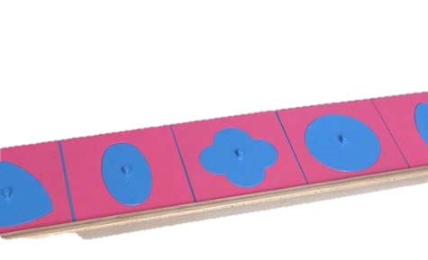
Методическая тема
«Научно-методический подход в обучении грамоте и развитии речи детей в педагогической системе М. Монтессори»

Slide 11
Декабрь 2021г. - Тематическая проверка «Оценка эффективности деятельности педагогов по развитию речи детей. Оценка условий по развитию речи детей».
Декабрь 2021г. - Педагогический совет «Эффективные практики в обучении грамоте и развитии речи детей»
Апрель 2022г. - НМС «Речевая среда Монтессори класса»

Slide 12
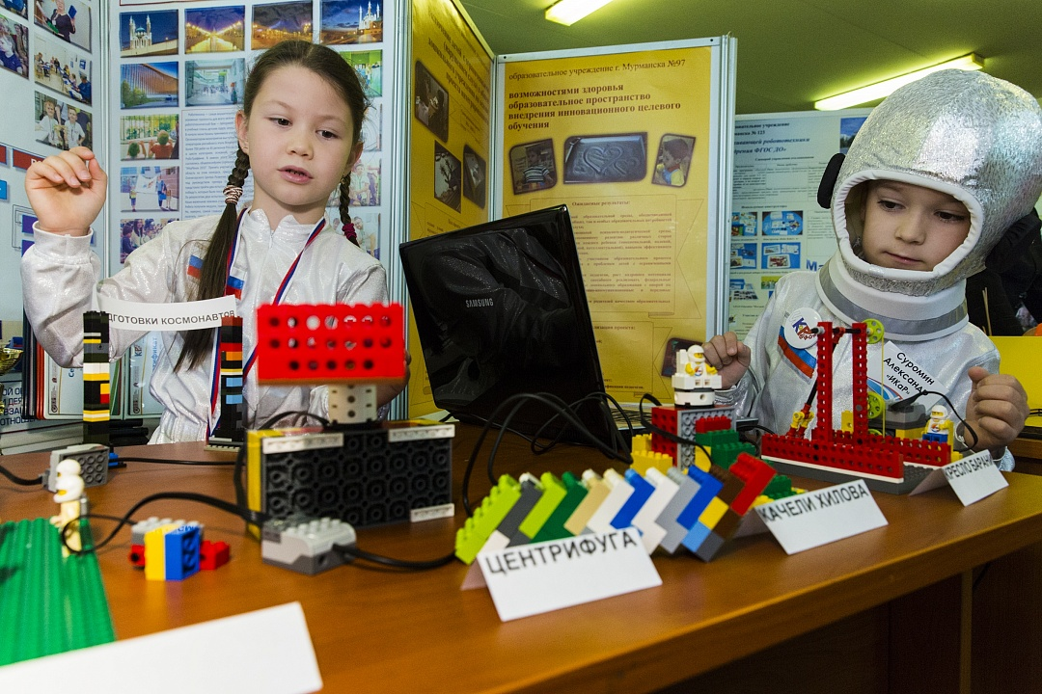
Деятельность городского Координационного центра по конструированию и робототехнике для дошкольников
Ноябрь 2021г. – Организация и проведение городского фестиваля по техническому конструированию «Лего - прогресс»
Апрель 2022г. – Организация и проведение городского фестиваля по техническому конструированию «Детский сад будущего»

Slide 13
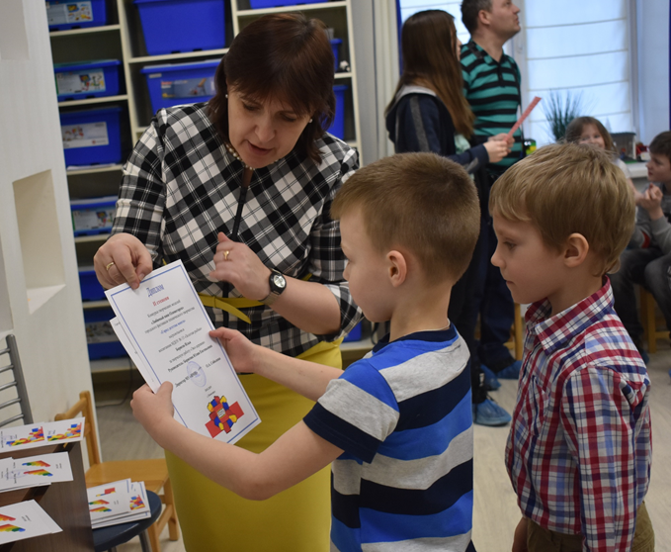

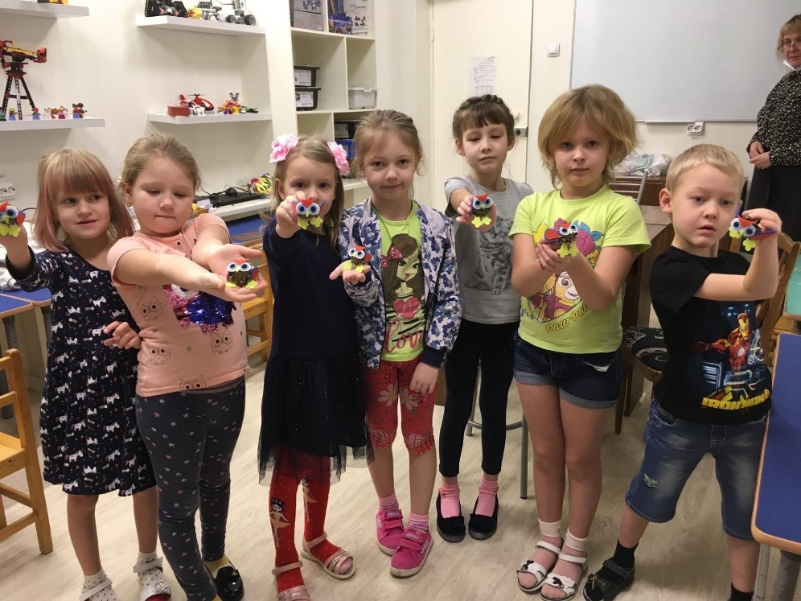
Проект «Успех каждого ребенка»
Задача проекта: формирование эффективной системы выявления, поддержки и развития способностей и талантов у детей.

Slide 14
90% охват воспитанников дополнительным образованием
Персональные и коллективные выставки детских работ и поделок
Акции, выставки совместного творчества взрослых и детей
Проведение музыкальных праздников и развлечений

Slide 15
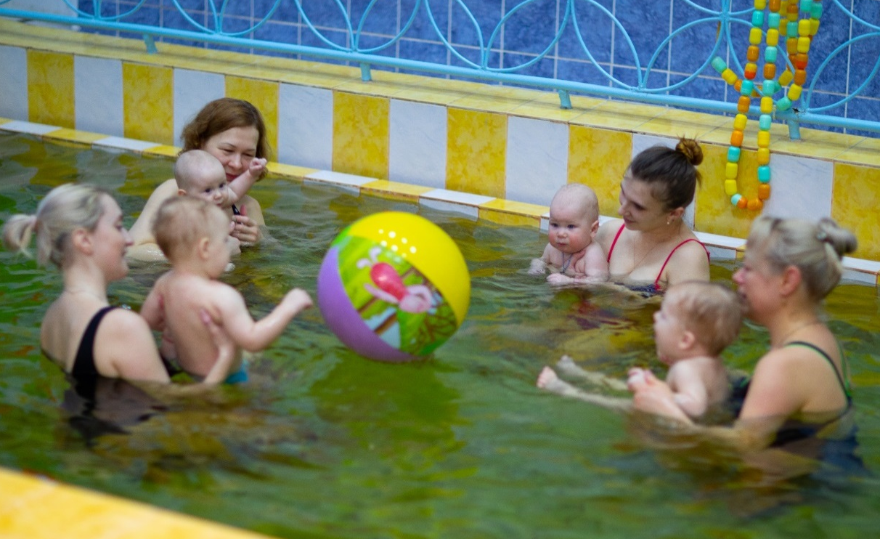
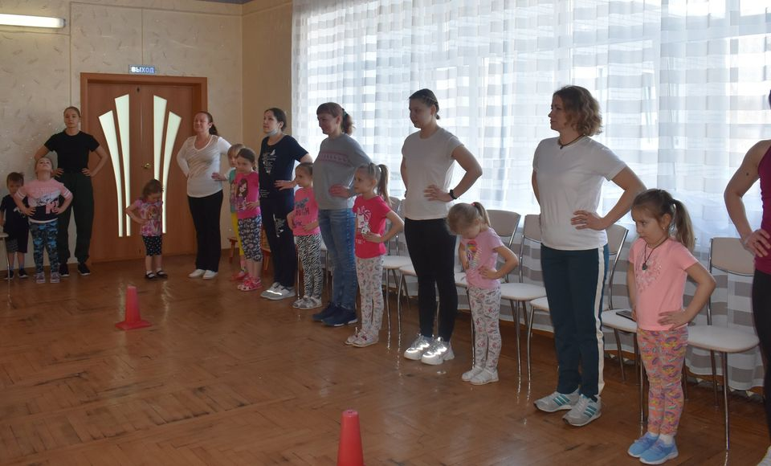
Проект «Поддержка семей, имеющих детей»
Задача проекта: создание условий для раннего развития детей в возрасте до трех лет. Реализация программ психолого-педагогической, методической и консультативной помощи родителям воспитанников.

Slide 16
- Организация групповых, индивидуальных встреч по запросу родителей со специалистами МАДОУ
- Участие в совместных творческих проектах, акциях
- Оформление тематических информационных стендов, консультаций, буклетов, в группах и на сайте

Slide 17
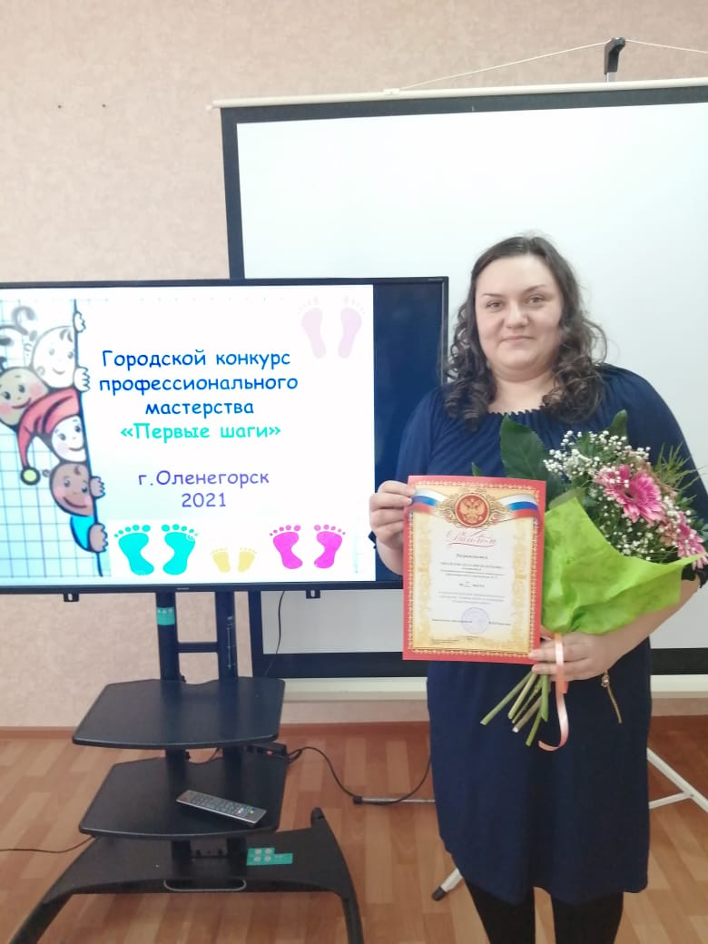
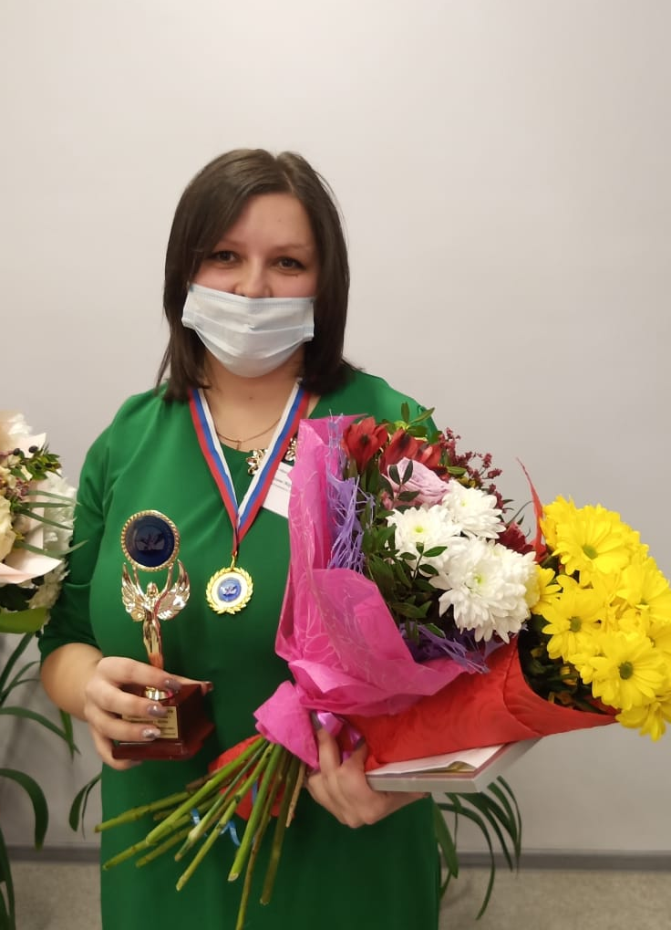
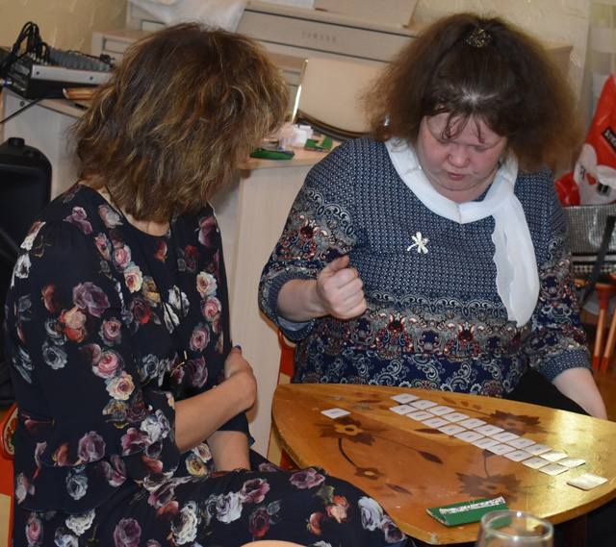
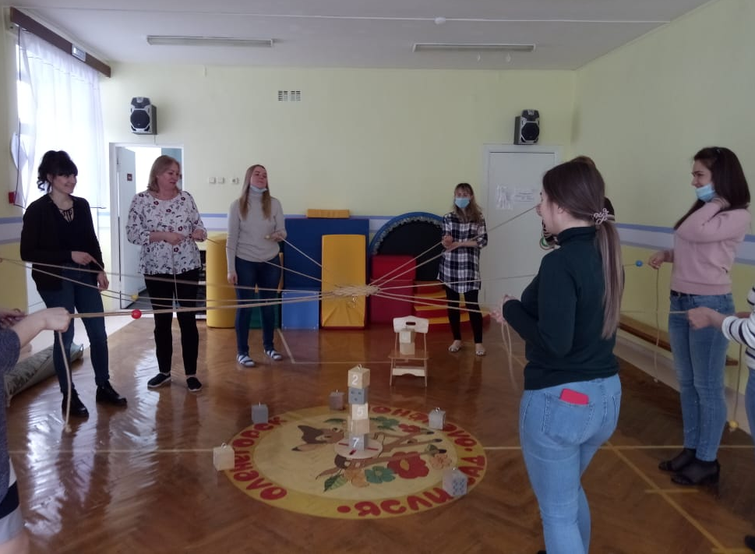
Проект «Воспитатель будущего»
Задача проекта: формирование системы, в рамках которой работники смогут непрерывно обновлять свои профессиональные знания и приобретать новые профессиональные навыки и компетенции.

Slide 18
Реализация Программы по внедрению целевой модели наставничества в работе с молодыми педагогами МАДОУ № 13
Городской фестиваль педагогического мастерства «Педагогика успеха»
Семинары-практикумы специалистов МАДОУ
Ноябрь 2021г. Городской семинар «Эффективные практики наставничества в МАДОУ № 13»
Ноябрь 2021г. Городской творческий конкурс «Ты лучший!»

Slide 19
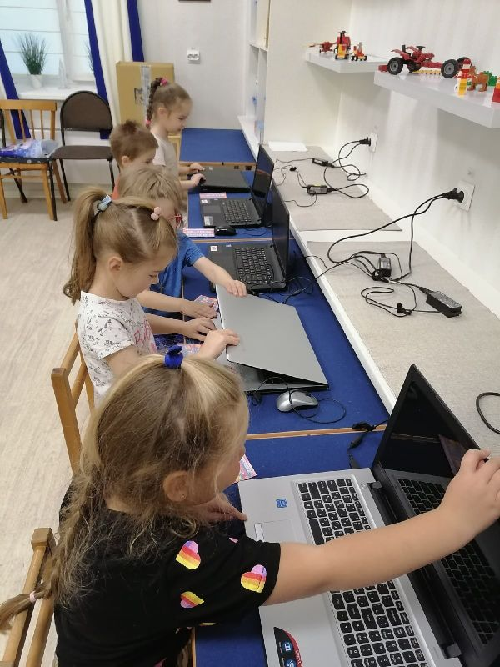
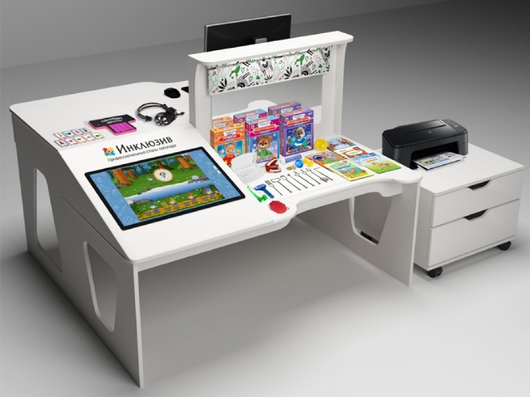
Проект «Цифровая образовательная среда»
Задача проекта: создание современной и безопасной цифровой образовательной среды, обеспечивающей высокое качество и доступность образования всех видов и уровней.
Новый сайт МАДОУ № 13
https://montessori13.nubex.ru/

Slide 20
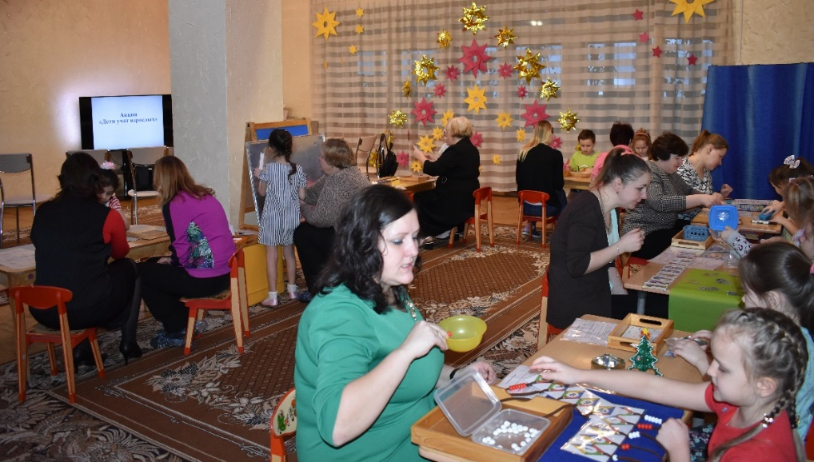
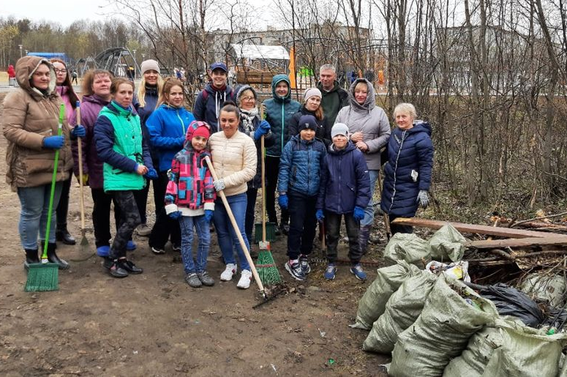
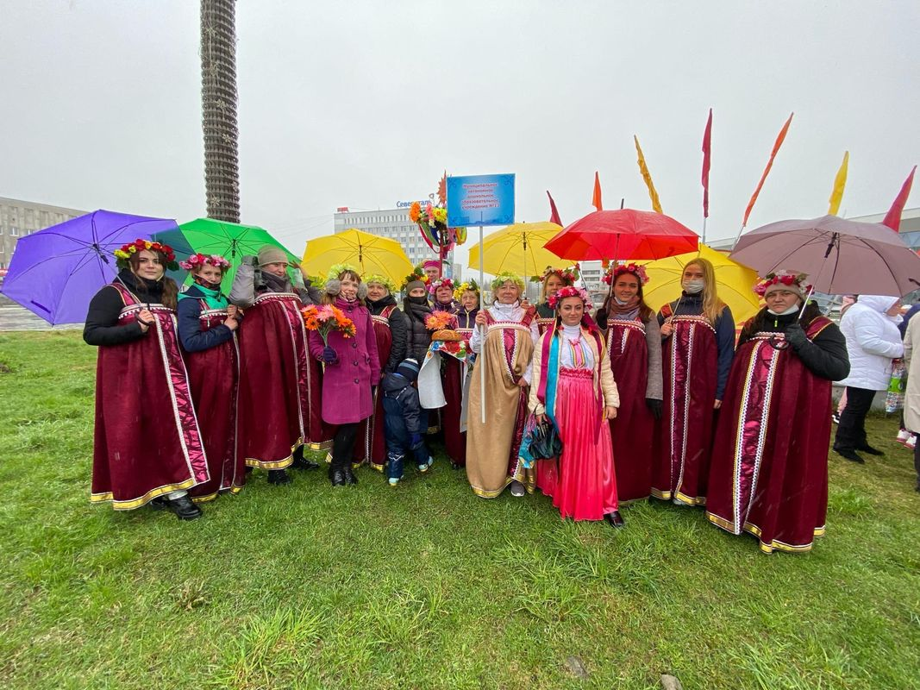
Проект «Социальная активность»
Задача проекта: создание условий для развития наставничества, поддержки общественных инициатив и проектов, в том числе в сфере волонтерства.

Slide 21
Октябрь 2021г. Городской благотворительный марафон «Добро объединяет»
Участие в акциях, фестивалях, конкурсах различных направленностей и уровней

Slide 22
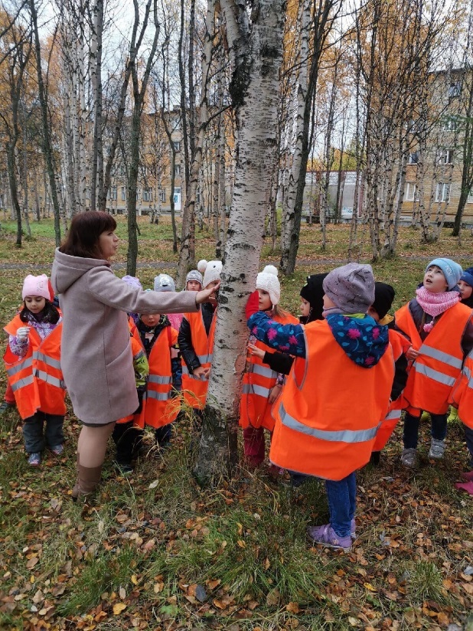
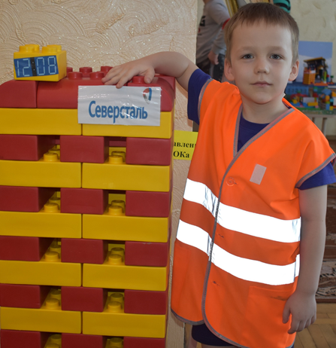
Реализация Программы воспитания
Задача проекта: формирование высоконравственной личности, разделяющей российские традиционные духовные ценности, обладающей актуальными знаниями и умениями, способной реализовать свой потенциал в условиях современного общества, готовой к мирному созиданию и защите Родины.

Slide 23
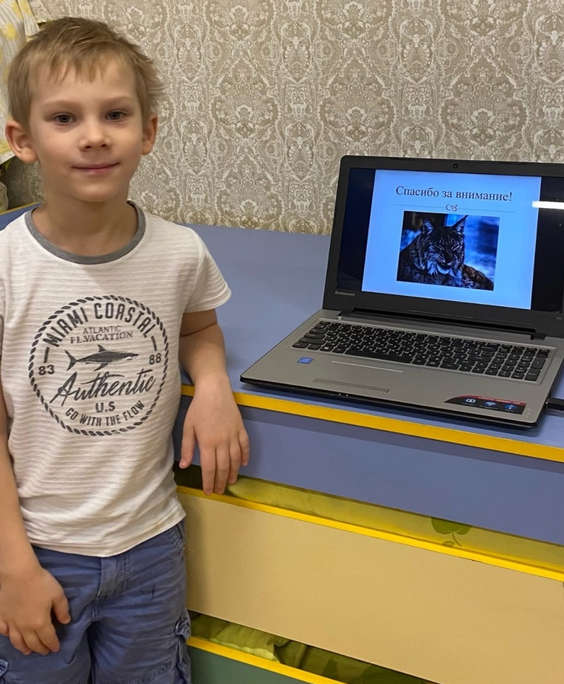
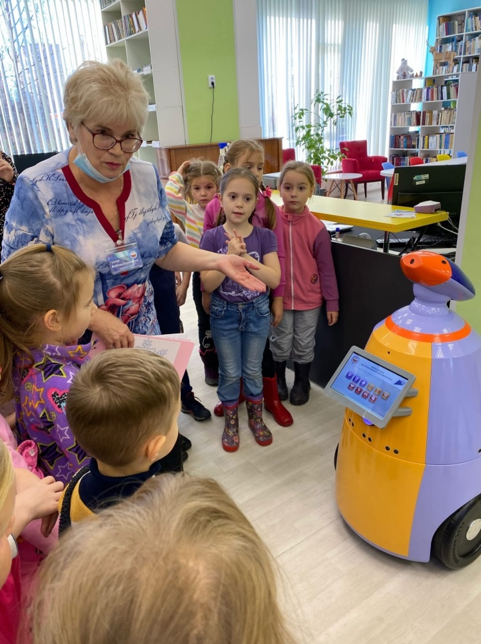
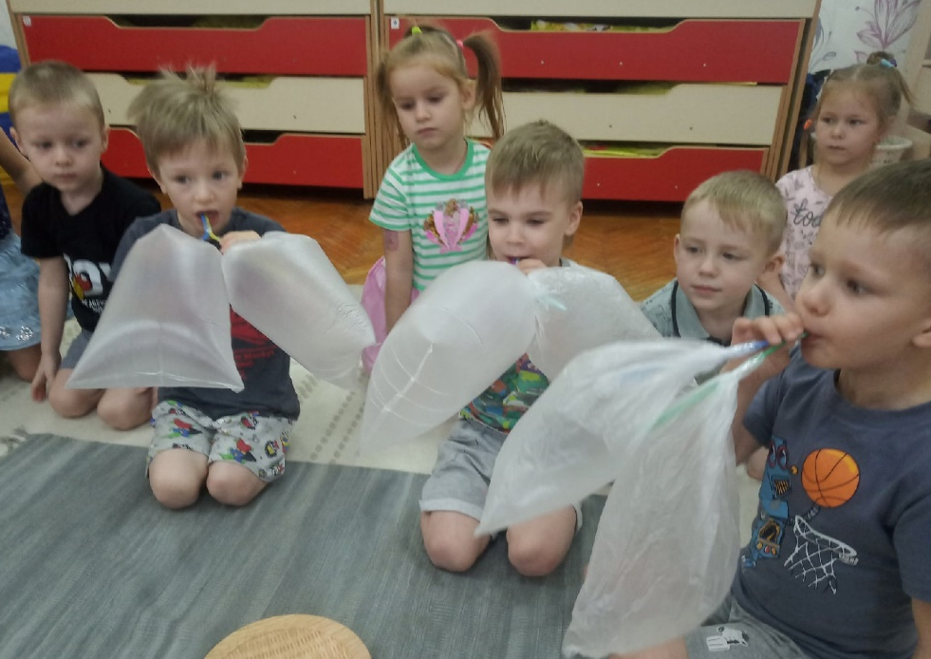
Спортивный досуг «Вместе лучшие друзья» на спортивной площадке МАДОУ.
Фестиваль творческих проектов «Яркие летние впечатления»
Организационные групповые родительские собрания
Всемирный день защиты животных
«В здоровом теле – здоровый дух»

Slide 24
Календарный план воспитательной работы
Видео-консультация «Самомассаж» (октябрь)
День рождения Деда Мороза (ноябрь)
Экскурсия в Лапландский биосферный заповедник с детьми старшего дошкольного возраста (январь)
«Театральные постановки по произведениям К.И. Чуковского » (март)
Масштабный проект «С днем рождения, Оленёнок!» (апрель)

Slide 25
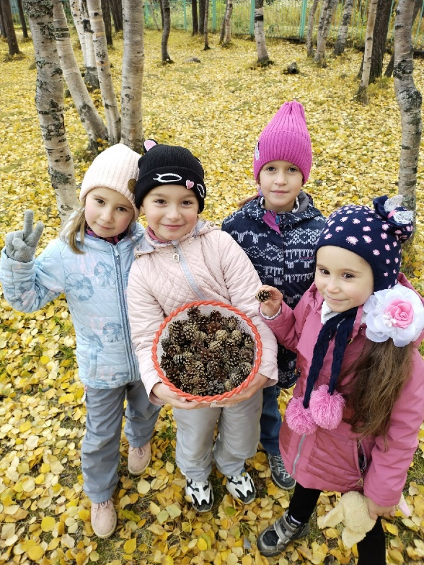
Всем крепкого здоровья!
Творческих успехов!

